Slide 1


Slide 2


¿Qué es Inteligencia Artificial?
¿Qué es Inteligencia Artificial?

Slide 3

"Es la inteligencia demostrada por máquinas, a diferencia de la inteligencia mostrada por los seres humanos u otros animales"
Wikipedia
"Es la capacidad de un sistema de cómputo, para imitar funciones cognitivas realizadas por los seres humanos, como aprendizaje y solución de problemas"
Azure
"Es la especialidad de las ciencias computacionales, dedicada a resolver problemas cognitivos, asociados comunmente con la inteligencia humana, como aprendizaje, solución de problemas y reconocimiento de patrones"
AWS
"Es un conjunto de tecnologías que permite a las computadoras, realizar varias funciones avanzadas, inluyendo la habilidad de ver, entender y traducir lenguaje hablado y escrito, analizar datos, realizar recomendaciones y mucho más“
Google Cloud
"Potencia a las computadoras y máquinas para imitar las capacidades de la menta humana, en la solución de problemas y toma de decisiones"
IBM
Notes:
Las definiciones varían, dado que no es fácil explicar que es inteligencia, pero todas coinciden en que es una capacidad asociada con las máquinas / sietemas de cómputo

Slide 4
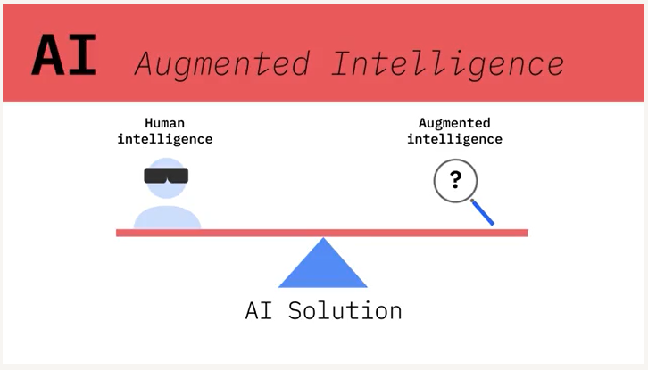
¿Qué es Inteligencia Artificial (AI)?
Busca aumentar la inteligencia de los seres humanos, no sustituirla (idealmente).
IBM: AI Professional Certification

Slide 5

Terminología
Terminología

Slide 6

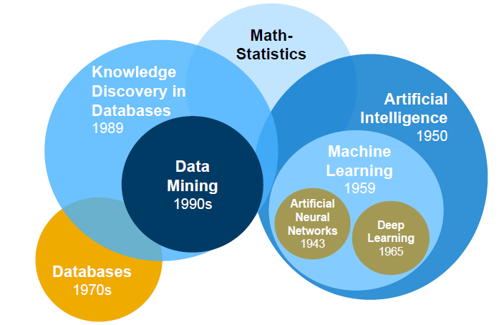
Terminología
Dentro del ámbito de AI, se manejan varios términos. Las siguientes imágenes muestran la relación entre ellos.
openSAP: Enterprise Machine Learning in a Nutshell

Slide 7
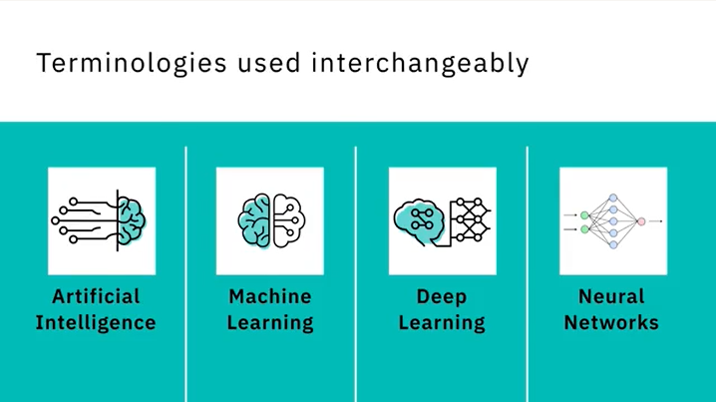

Terminología
Generative AI
IBM: AI Professional Certification
Notes:
Generative AI es parte de Deep Learning, en donde se agrupan los modelos como ChatGPT

Slide 8
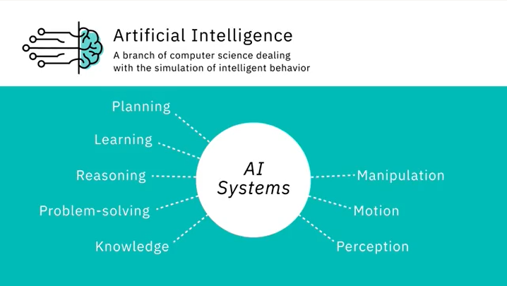
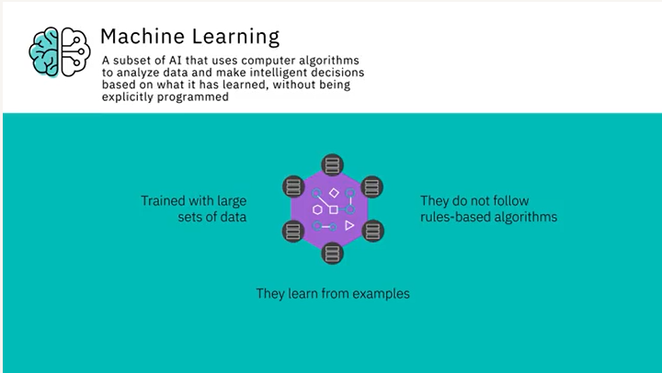
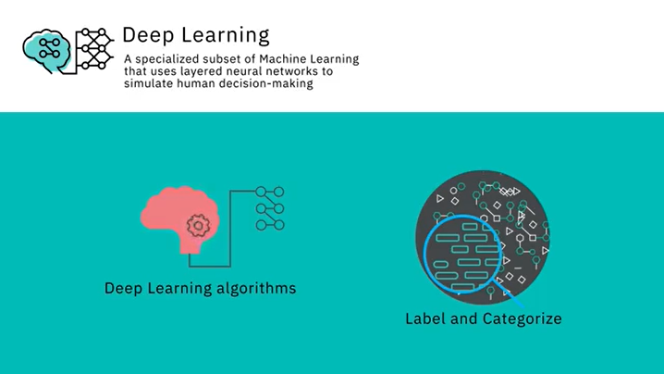
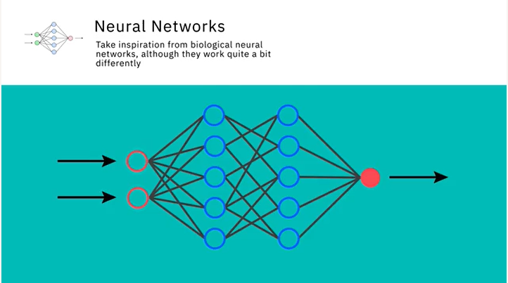
Terminología
Generative AI
IBM: AI Professional Certification
Notes:
En las siguientes láminas se muestran las imágenes individuales con un tamaño mas grande, para facilitar la visualización

Slide 9
Terminología
Generative AI
IBM: AI Professional Certification

Slide 10
Terminología
Generative AI
IBM: AI Professional Certification

Slide 11
Terminología
Generative AI
IBM: AI Professional Certification

Slide 12
Terminología
Generative AI
IBM: AI Professional Certification

Slide 13

Aplicaciones
Aplicaciones

Slide 14
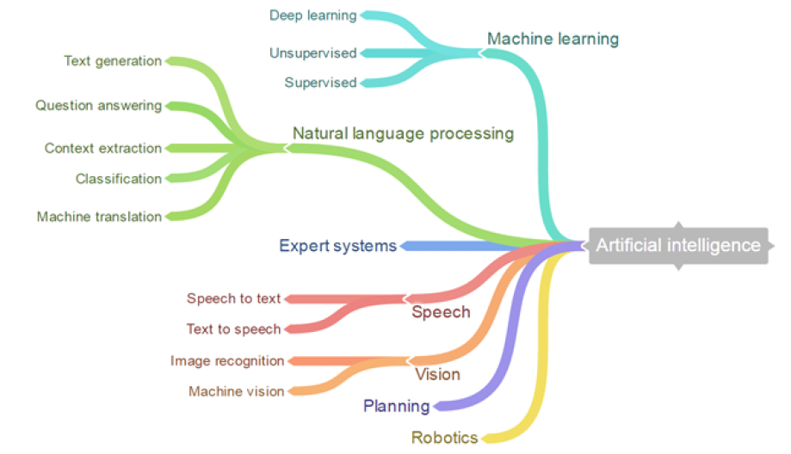
Aplicaciones de AI
Algunos de los diferentes tipos de aplicaciones que pueden desarrollarse mediante AI, se muestran en la siguiente imagen (con sus diferentes divisiones)
ODTUG 2020: Demystifying Machine Learning and Why You Should Jump on the Bandwagon Now

Slide 15

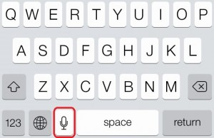

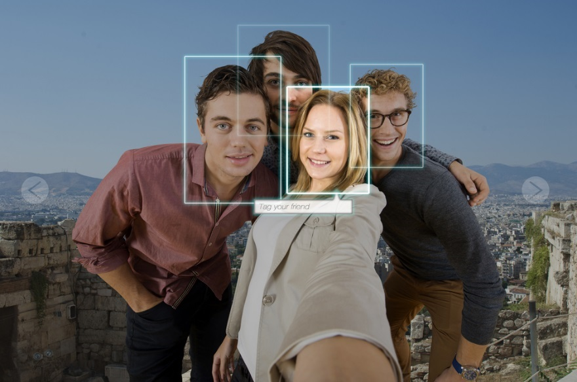

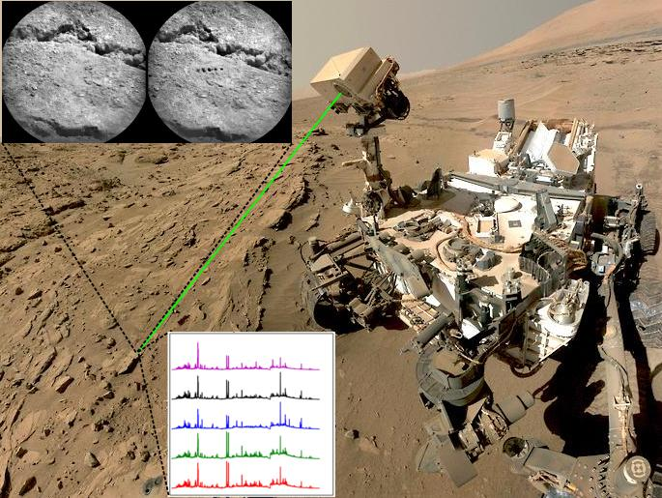

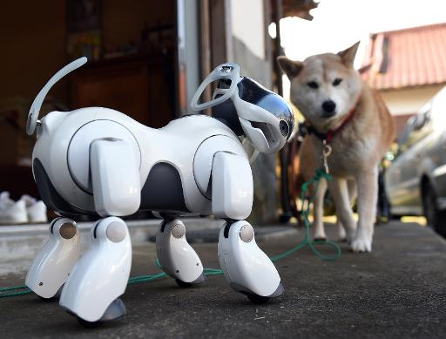
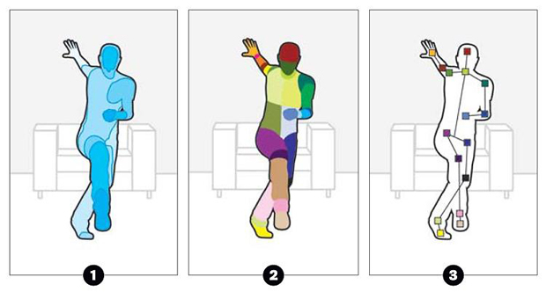
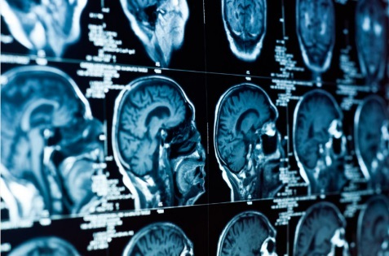



Aplicaciones de AI
6
4
9
1
2
10
3
5
8
7

Slide 16

ML es el futuro
ML es el futuro

Slide 17
Desde el inicio de los tiempos
hasta el año 2005
los humanos hemos creado
130 Exabytes de datos

Slide 18
2005 – 130 Exabytes
2010 – 1,200 Exabytes
2015 – 7,900 Exabytes
2020 – 40,900 Exabytes

Slide 19

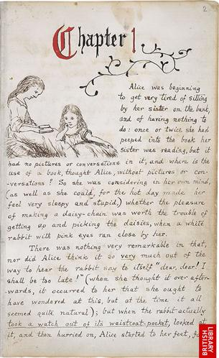

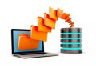
Notes:
¿A qué se debe este crecimiento exponencial?
Tomemos por ejemplo, la evolución de la palabra escrita, desde los grabados de letras en piedra (en los tiempos de las cavernas), pasando por los manuscritos generados manualmente por monjes, los libros que se empezaron a generar de manera masiva gracias a la imprenta y actualmente los documentos digitales

Slide 20



Notes:
O en el caso de las imágenes con movimiento, iniciando con las películas que se filmaban con cámaras enormes, disponibles solo a grandes cineastas, pasando por las videocámaras disponibles para el público en general, hasta llegar a los celulares actuales que permiten grabar video

Slide 21
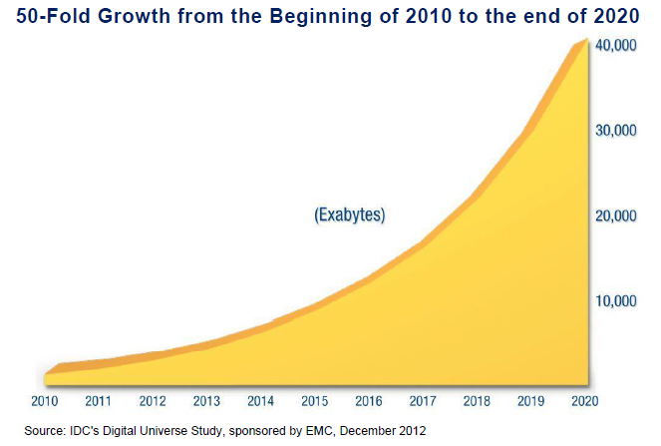
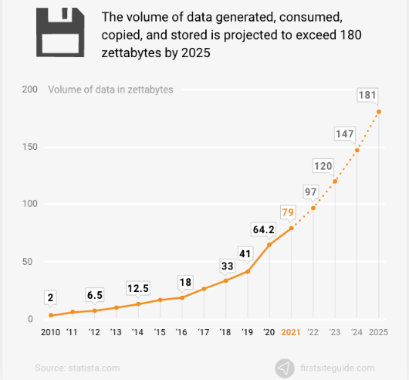
Machine Learning
Machines
Data Scientists
Notes:
Un estudio generado por IDC en 2012, muestra el crecimiento que se tenía proyectado para 2020, En un estudio realizado en 2021, se muestra el crecimiento para 2025.
La importancia de estos estudios, es que muestran la capacidad de análisis de los datos generados, por parte de científicos de datos y tecnologías actuales (por ejemplo BI).
Sin embargo, para poder lidiar con el volumen de información, se requieren mecanismos de ML

Slide 22


Conceptos Básicos de ML
Conceptos Básicos de ML

Slide 23
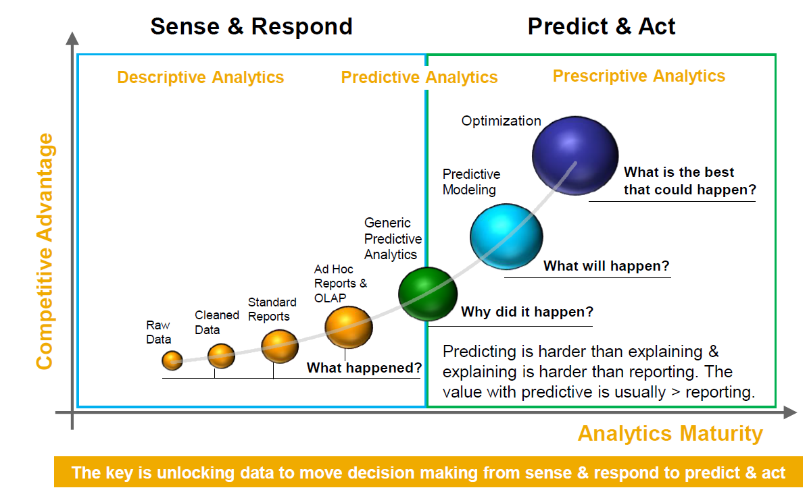
Madurez Analítica
openSAP: Getting Started with Data Science
Notes:
Para entender en donde podemos ubicar ML, se muestra esta gráfica de madurez analítica, en la que se observa el tipo de preguntas que se pueden responder con las diferentes técnicas empleadas para análisis de datos.
Analítica descriptiva: utiliza visualizaciones para proveer hallazgos sobre el pasado y responder ¿qué pasó?
Analitica presictiva: usa métodos estadísticos y técnicas de predicción para entender el futiro y responder ¿qué podría pasar?
Analítica prescriptiva: utiliza algoritmos de optimización y simulación y responder ¿qué deberíamos hacer?
Predice lo que pudiera pasar y porqué pudiera pasar

Slide 24
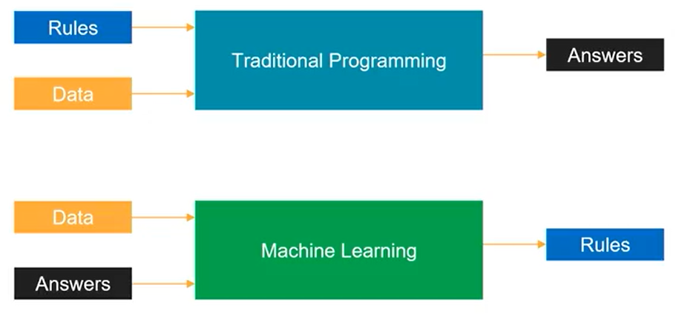
Programación Tradicional vs ML
ML utiliza un nuevo paradigma de programación
Udacity: Machine Learning Scholarship Program for Microsoft Azure

Slide 25
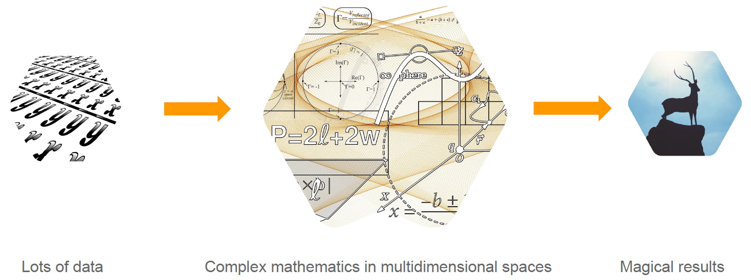
¿Qué es Machine Learning?
Lo que la gente piensa que es

Slide 26
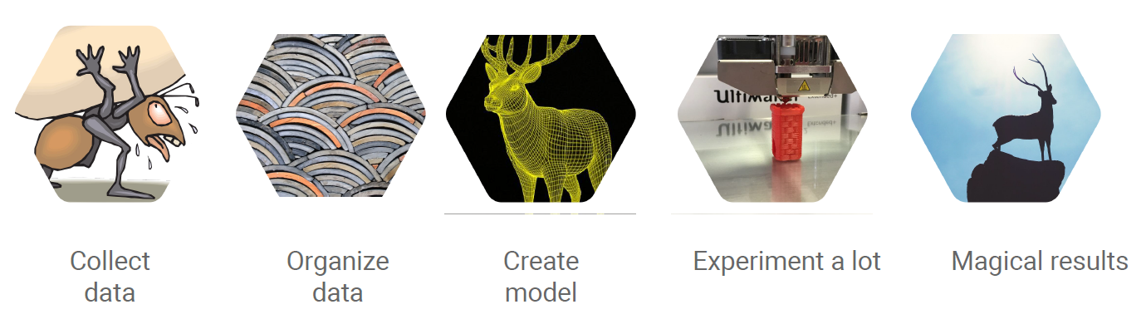
¿Qué es Machine Learning?
Lo que realmente es

Slide 27
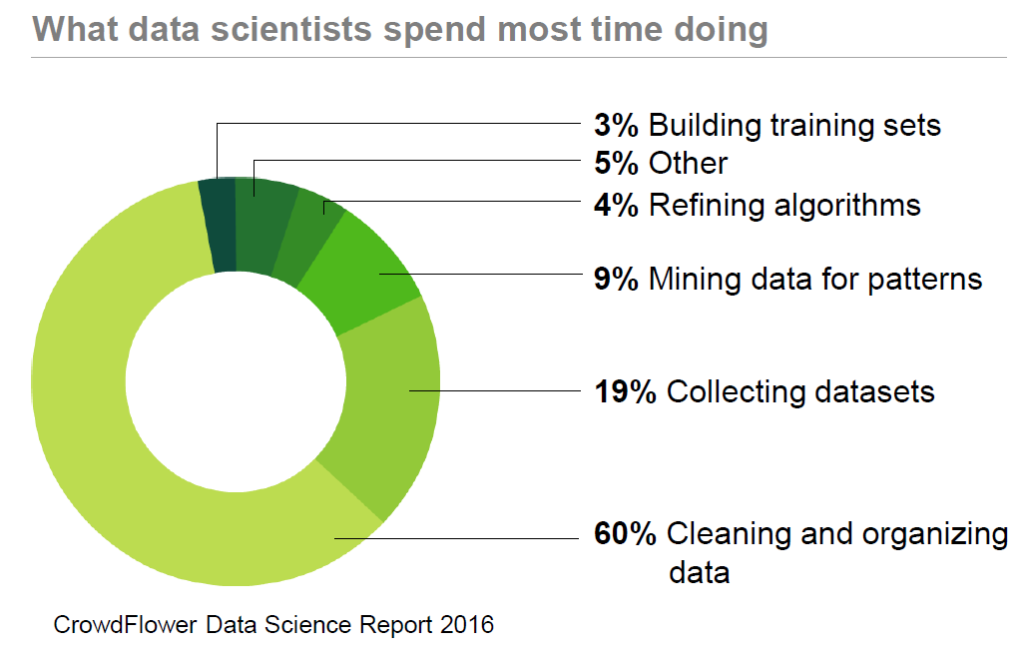
Actividades de un Científico de Datos
openSAP: Getting Started with Data Science

Slide 28

Metodología
Metodología

Slide 29
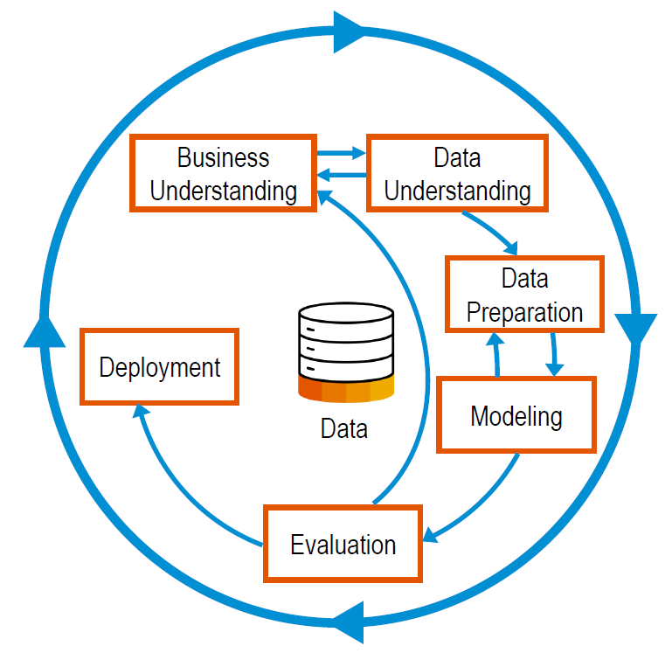
Metodología
CRISP-DM
CRoss-Industry Standard Process for Data Mining
openSAP: Getting Started with Data Science
Notes:
Una metodología es una guía para planear y administrar proyectos. Permite que los proyectos se puedan replicar y es de gran ayuda a las personas que inician en esta práctica.
Existe una amplia variedad de metodologías para ciencia de datos, pero la más popular es CRISP-DM.
Fue una iniciativa iniciada en 1996, dirigida por 5 compañías (SPSS, Teradata, Daimler AG, NCR Corporation y OHRA) Más de 300 organizaciones contribuyeron para definir el modelo.
El objetivo fue la creación de una metodología de proyecto centrada en datos, no propietaria, independiente del tipo de aplicación / industria / herramienta.

Slide 30
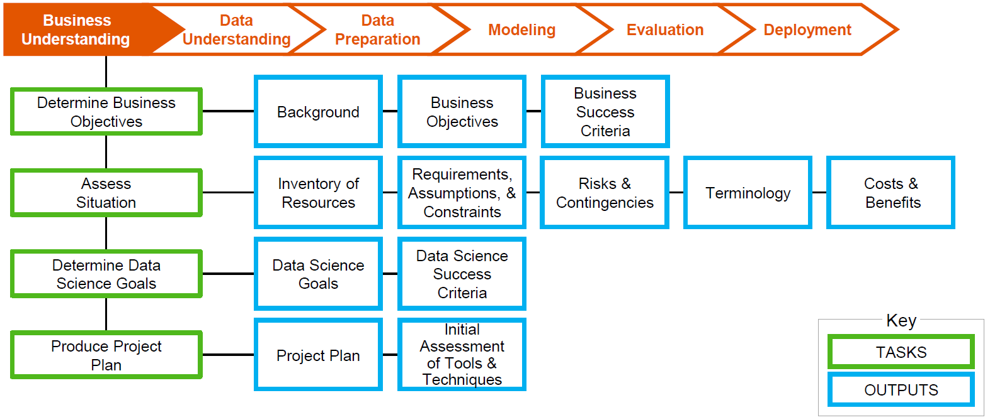
Entendimiento del Negocio
openSAP: Getting Started with Data Science
Notes:
Esta fase confirma los objetivos y requerimientos del proyecto, desde la perspectiva de negocio.
Define el enfoque de ciencia de datos que responderá a los objetivos de negocio.

Slide 31
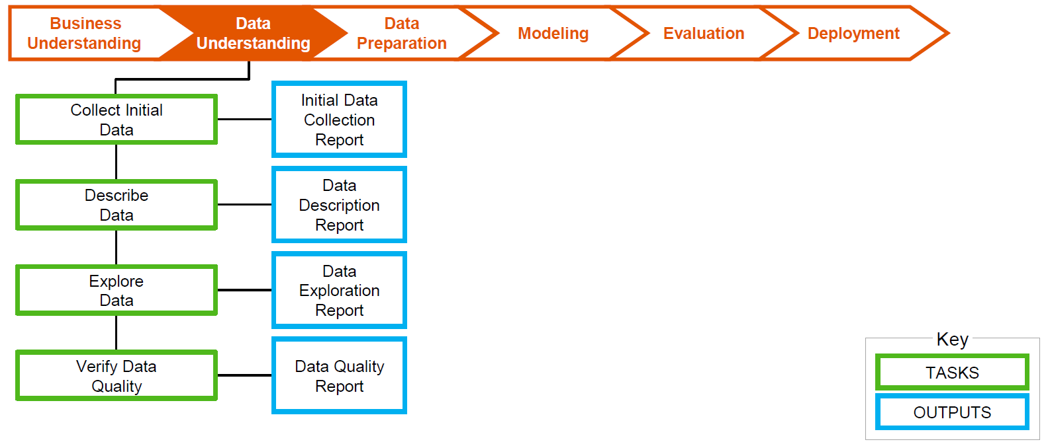
Entendimiento de los Datos
openSAP: Getting Started with Data Science
Notes:
En esta fase se realiza la recolección inicial de datos y la familiarización con los mismos

Slide 32
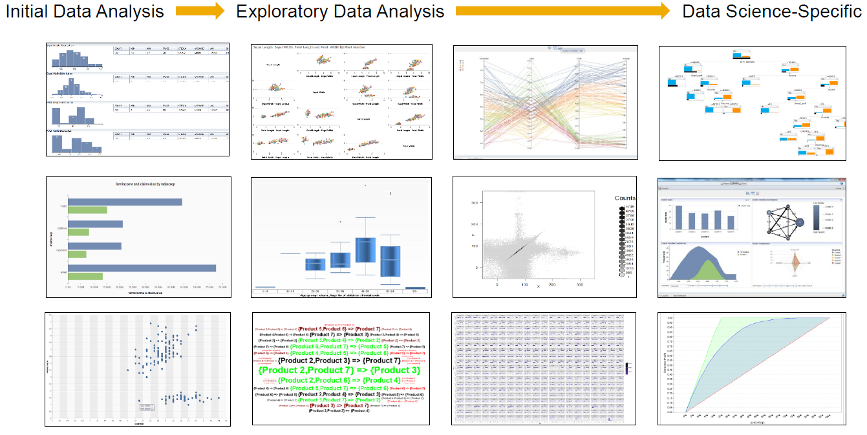
Entendimiento de los Datos
openSAP: Getting Started with Data Science
Notes:
Dentro de esta fase se realizan diferentes tipos de análisis, para entender los datos:
IDA
Estructura de los datos
Calidad de los datos (errores, excepciones, faltantes)
Los datos se modifican, de acuerdo al análisis
Ajustar excepciones
Estimar / eliminar faltantes
Transformar variables
Agrupar valores
Generar nuevas variables
EDA
Identificar hipótesis de las causas de los fenómenos observados
Evaluar supuestos en los que se basará el análisis
Sustentar la selección de herramientas estadísticas y técnicas
Proporcionar una base para recolección adicional de datos
Generalmente ambas actividades de englobal como EDA
Estas actividades se ejemplicarán a través de ejercicios.

Slide 33
Analítica Descriptiva
Analítica Descriptiva
Tendencia Central
Media
Mediana
Dispersión / Variación
Desviación Estándar
Moda
Varianza
Distribución
Sesgo
Dependencia
Correlación
Covarianza
Notes:
Durante el EDA, se utilizan técnicas estadísticas como la analítica descriptiva.
La analítica descriptiva trata de explicar un conjunto de datos, a través de información clave, como las medidas de tendencia central y las medidas de dispersión

Slide 34
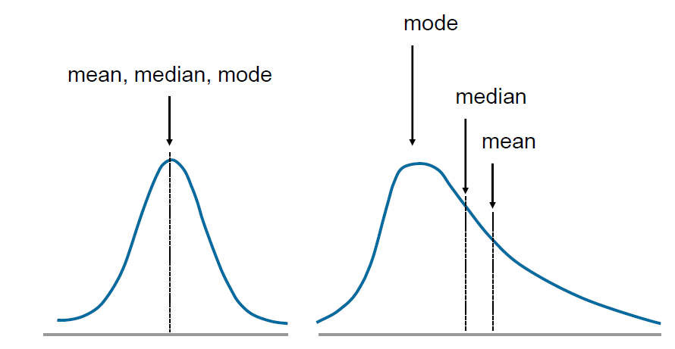
Medidas de Tendencia Central
openSAP: Introduction to Statistics for Data Science
Notes:
Las medidas de tendencia central proporcionan información sobre el valor central alrededor del cuál, los valores tienden a agruparse.
La media, mediana y moda son las más utilizadas

Slide 35
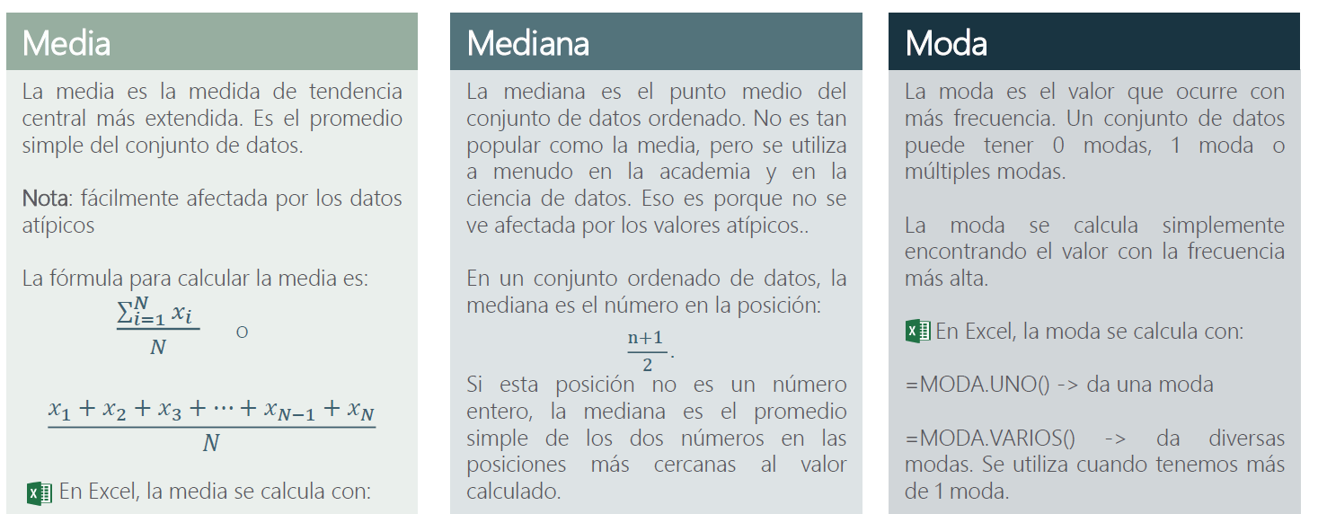
Medidas de Tendencia Central

Slide 36
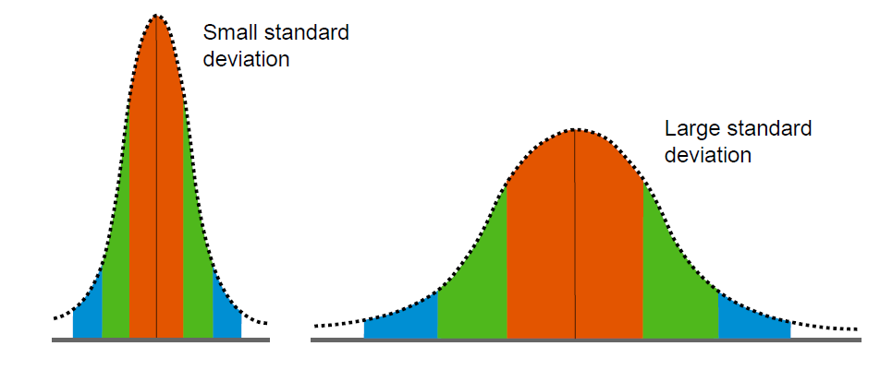
Medidas de Dispersión
openSAP: Introduction to Statistics for Data Science
Notes:
Las medidas de dispersión indican hasta que punto una distribución se extiende o encoge.
La desviación estándar y la varianza son als más comunes

Slide 37
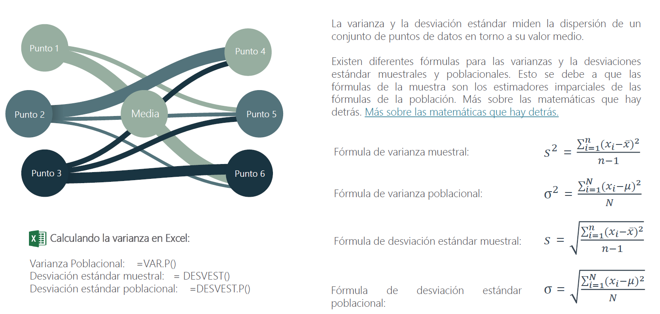
Medidas de Dispersión

Slide 38
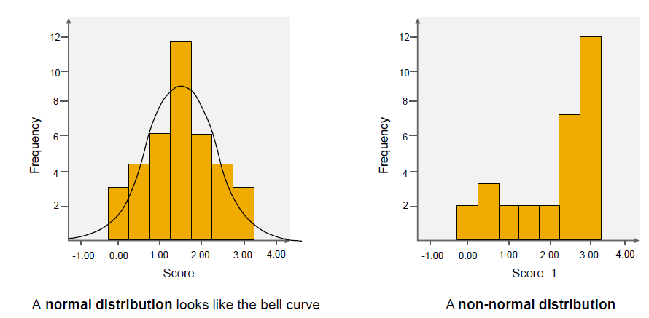
Medidas de Distribución
openSAP: Introduction to Statistics for Data Science
Notes:
Las medidas de tendencia central permiten determinar la forma de la distribución de los datos. Las medidas de distribución indican si las observaciones de datos se concentran en un lado.
En ML, si los datos tienen una distribución normal, ayuda en la construcción de los modelos. Los cálculos de algunos algoritmos asumen que la distribución es normal.

Slide 39
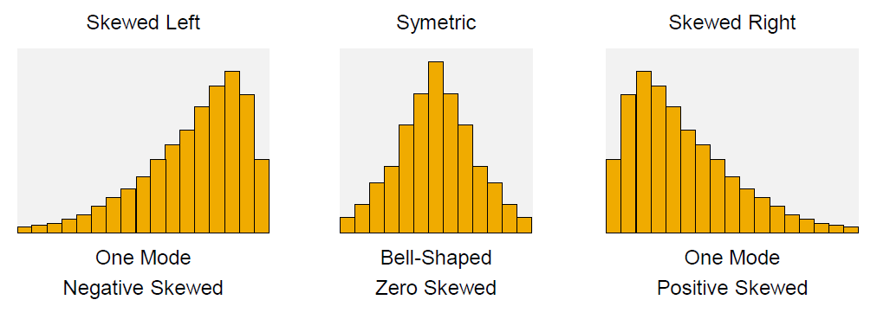
Medidas de Distribución
openSAP: Introduction to Statistics for Data Science
Notes:
El sesgo (skewness) se refiere a la dirección de la distribución de los datos.
Si el algoritmo requiere que los datos tengan una distribución normal, hay técnicas para realizar el ajuste.

Slide 40
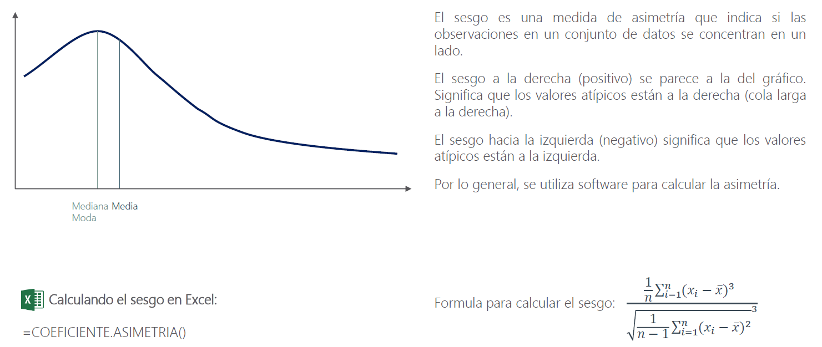
Medidas de Distribución

Slide 41
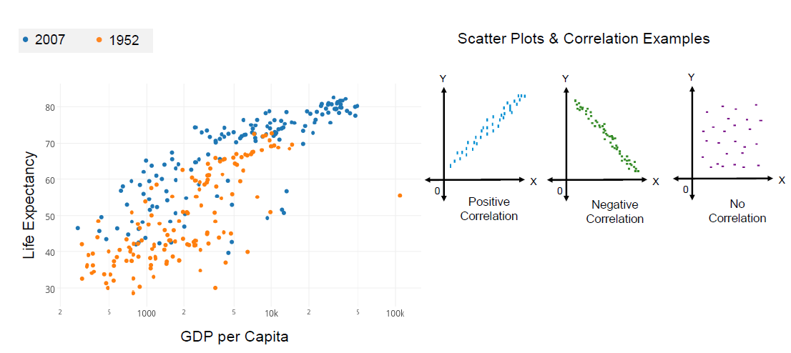
Medidas de Dependencia
openSAP: Introduction to Statistics for Data Science
Notes:
Las medidas de dependencia miden la dependencia o asociación entre dos variables

Slide 42
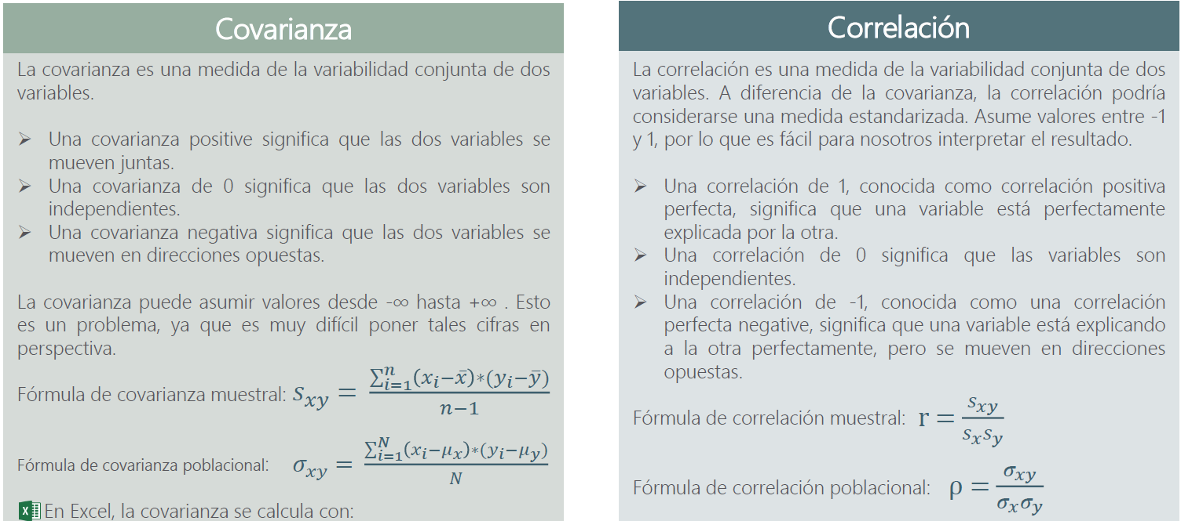
Medidas de Dependencia

Slide 43
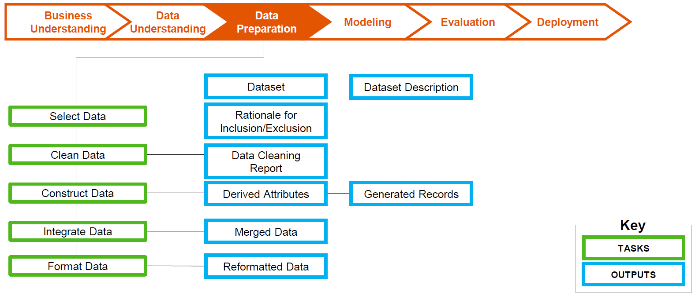
Preparación de los Datos
openSAP: Getting Started with Data Science
Notes:
En esta fase se seleccionan los datos y atributos que se utilizarán

Slide 44
Tipos de Datos
Tipos de Datos
Categóricos
Numéricos
Discretos
Continuos
Nominales
Ordinales
Hombre | Mujer
Rojo | Verde | Azul
1, 2, 3 empleados
568 personas
Pequeño | Mediano | Grande
A | B | C (calificaciones)
Edad
Altura
Notes:
Dentro de la fase de preparación de datos es importante conocer las características de los datos.
Los datos se pueden describir de acuerdo a su tipo y la manera en que se miden

Slide 45
Valores Faltantes y
Excepciones
Faltantes (Missing)
Excepciones (Outliers)
Es una celda vacía en el conjunto de datos
Pueden deberse a errores o simplemente no están disponibles
Se pueden remover, estimar o mantener
Puede requerir investigación adicional, para determinar la causa
Para valores contínuos, es un valor único o valores con frecuencia muy baja, que están muy lejanos a la mayoría de los datos o al promedio de los datos
Para valores categóricos, es un valor único o valores con frecuencia muy baja
Notes:
Los valores faltantes (missing values) y excepciones (outliers) son 2 puntos importantes a considerar en la preparación de los datos

Slide 46
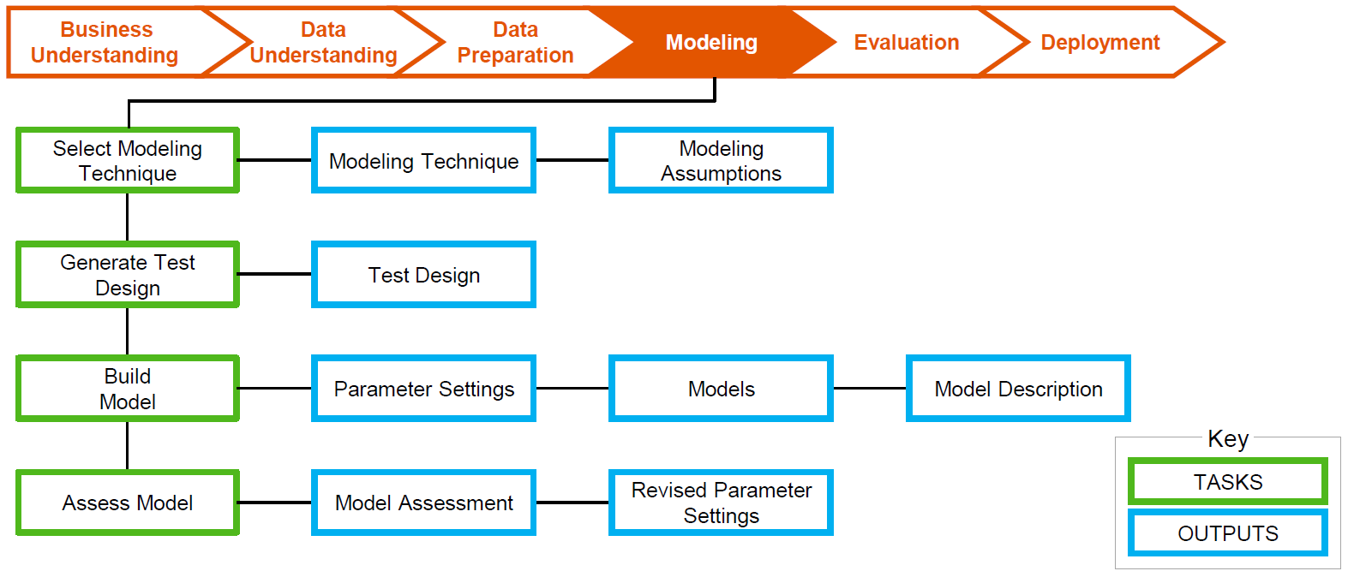
Modelado
openSAP: Getting Started with Data Science
Notes:
En esta fase se seleccionan las técnicas de modelado, se calibran los parámetros de los modelos y se construyen los modelos

Slide 47
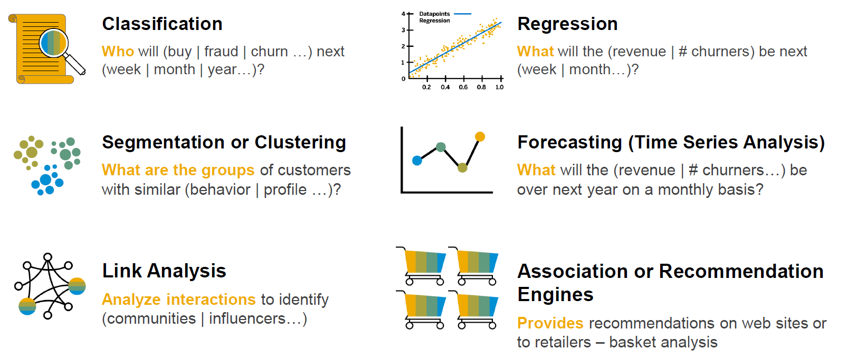
Ejemplos de Preguntas de Negocio
openSAP: Getting Started with Data Science
Notes:
La pregunta de negocio ayuda a determinar el algoritmo con mayor probabilidad de ser usado

Slide 48
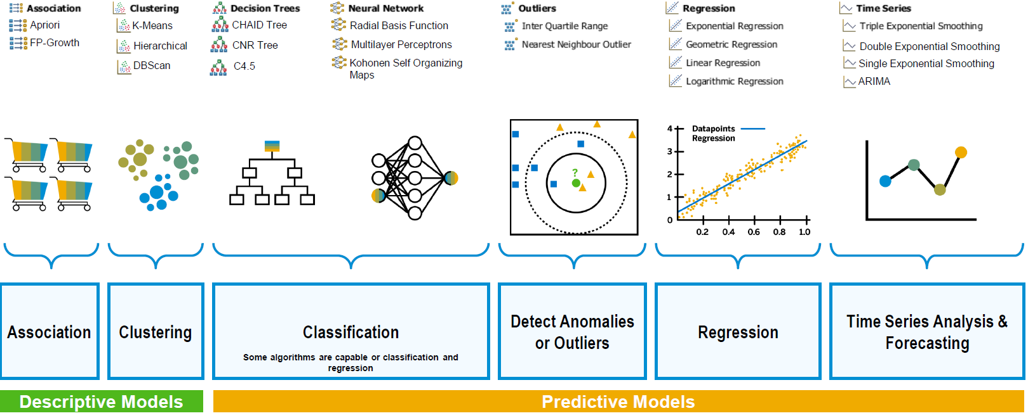
Ejemplos de Algoritmos
openSAP: Getting Started with Data Science
Notes:
Algunos ejemplos de algoritmos, dependiendo del tipo de problema a resolver

Slide 49
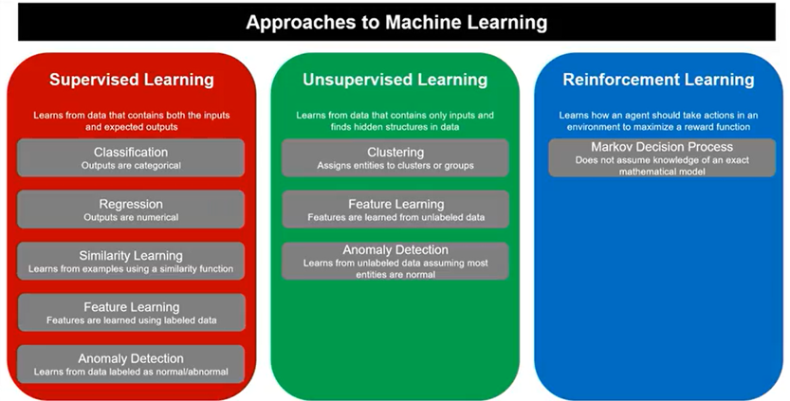
Tipos de
TLos modelos de ML pueden aprender de 3 maneras
Aprendizaje
Udacity: Machine Learning Scholarship Program for Microsoft Azure

Slide 50
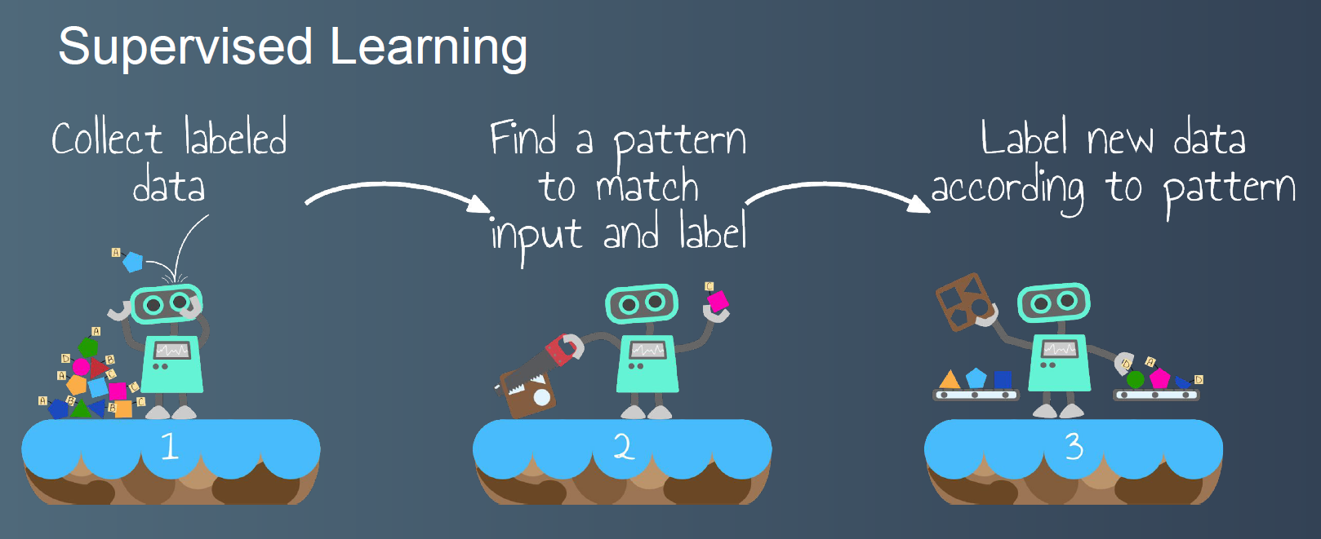
openSAP: Exploring the World of AI
Notes:
Estos son los pasos que se siguen dentro del aprendizaje supervisado

Slide 51
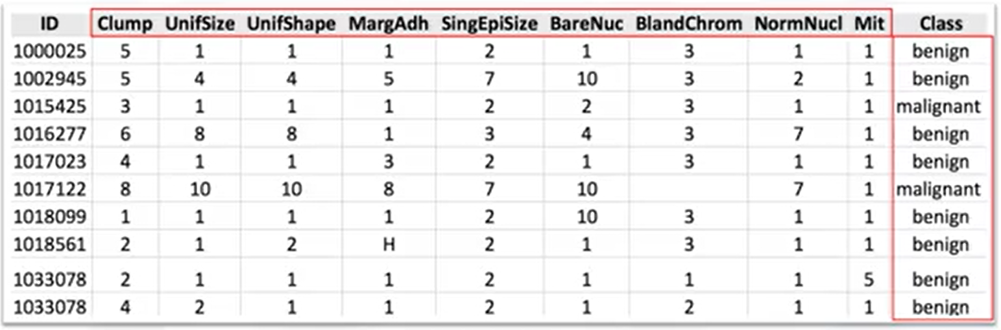
Aprendizaje Supervisado
IBM: AI Engineering
Notes:
Este es un ejemplo de un problema de aprendizaje supervisado

Slide 52
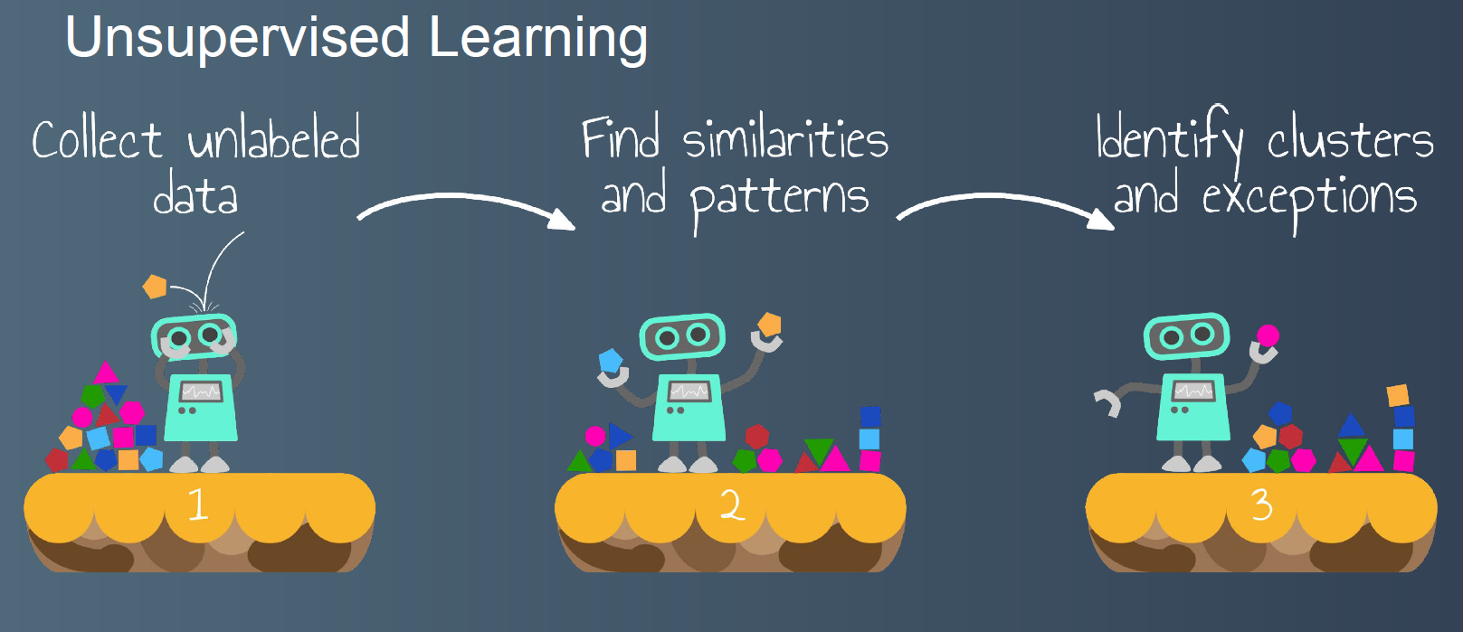
openSAP: Exploring the World of AI
Notes:
Estos son los pasos que se siguen dentro del aprendizaje no supervisadoC

Slide 53
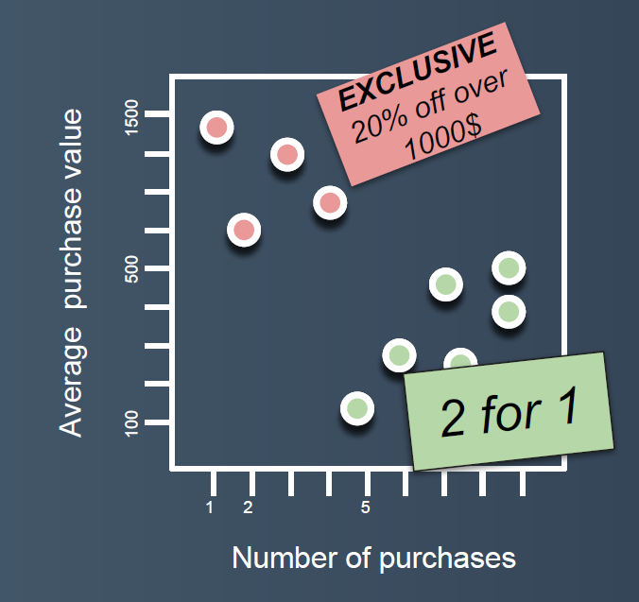
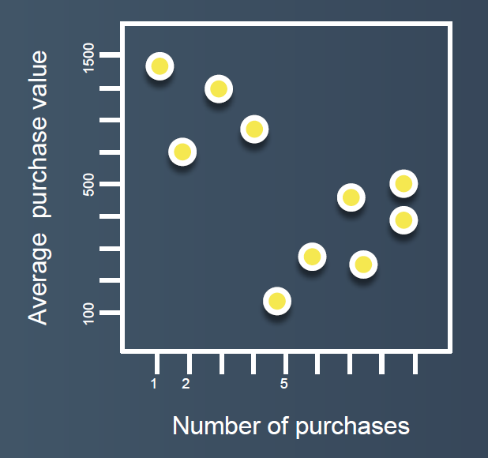
Aprendizaje No Supervisado
openSAP: Exploring the World of AI
Notes:
Este es un ejemplo de un problema de aprendizaje no supervisado

Slide 54
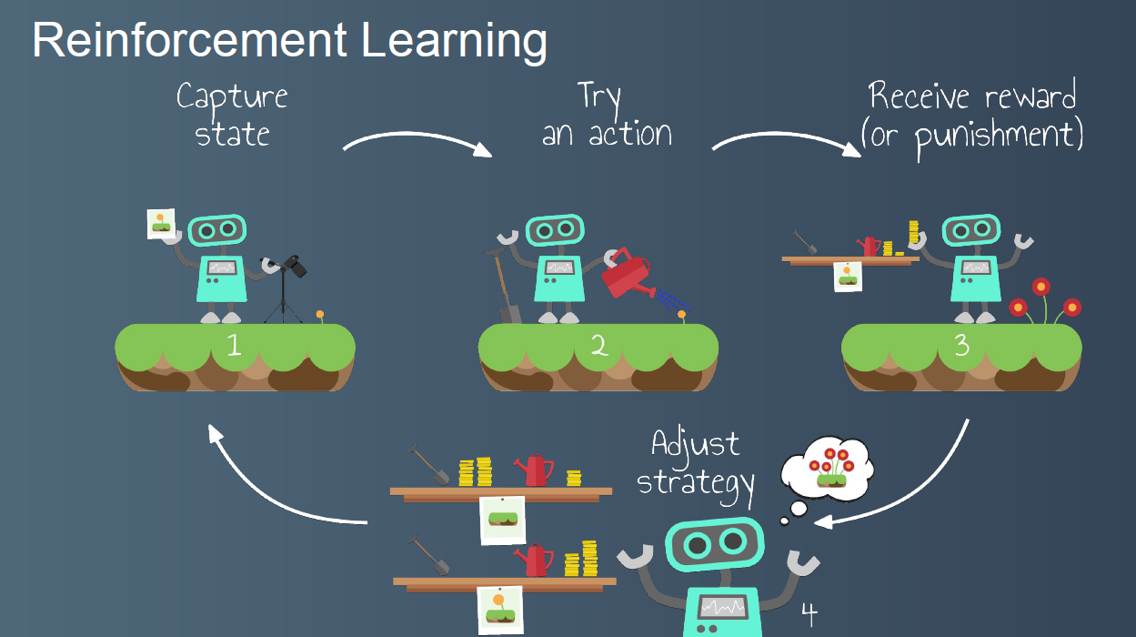
openSAP: Exploring the World of AI
Notes:
Este es un ejemplo de un problema de aprendizaje por reforzamiento

Slide 55
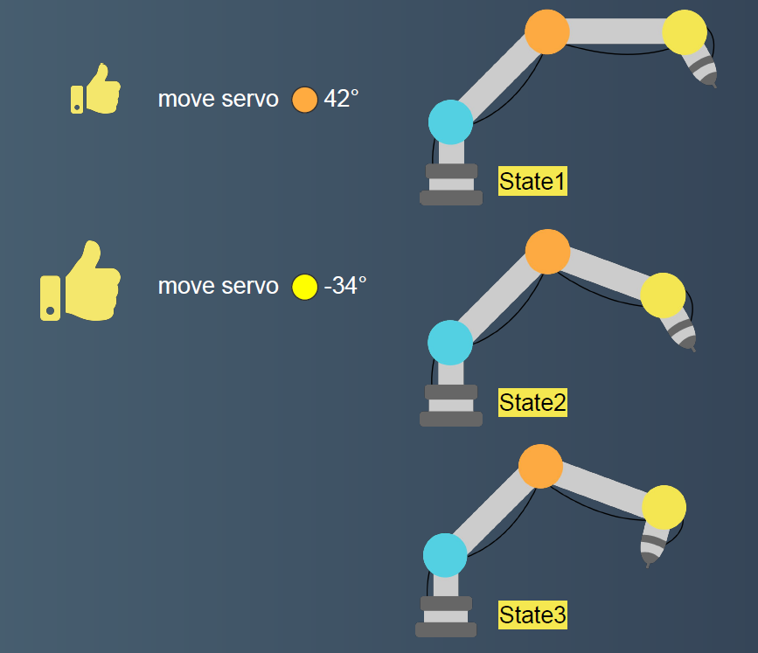
Reinforcement Learning
openSAP: Exploring the World of AI
Notes:
Este es un ejemplo de un problema de aprendizaje por reforzamiento

Slide 56
Estrategias para
Dividir Datos
Conjunto de Datos
Entrenamiento
Pruebas
Conjunto de Datos
Entrenamiento
Validación
Pruebas
Notes:
La precisión y robustez del modelo son 2 factores importantes, que determinan la calidad de la predicción, que refleja que tan existoso es el modelo.
La precisión se revisará en lecciones posteriores.
La robustez del modelo refleja que tan bien funciona con datos alternos,
Para el aprendizaje supervisado, se particionan los conjuntos de datos en entrenamiento y pruebas/validación
Se construye el modelo utilizando el conjunto de entrenamiento y se evalúa el desmpeño con el conjunto de pruebas/validación
Las estrategias se muestran en el diagrama
No existe una proporción ideal

Slide 57
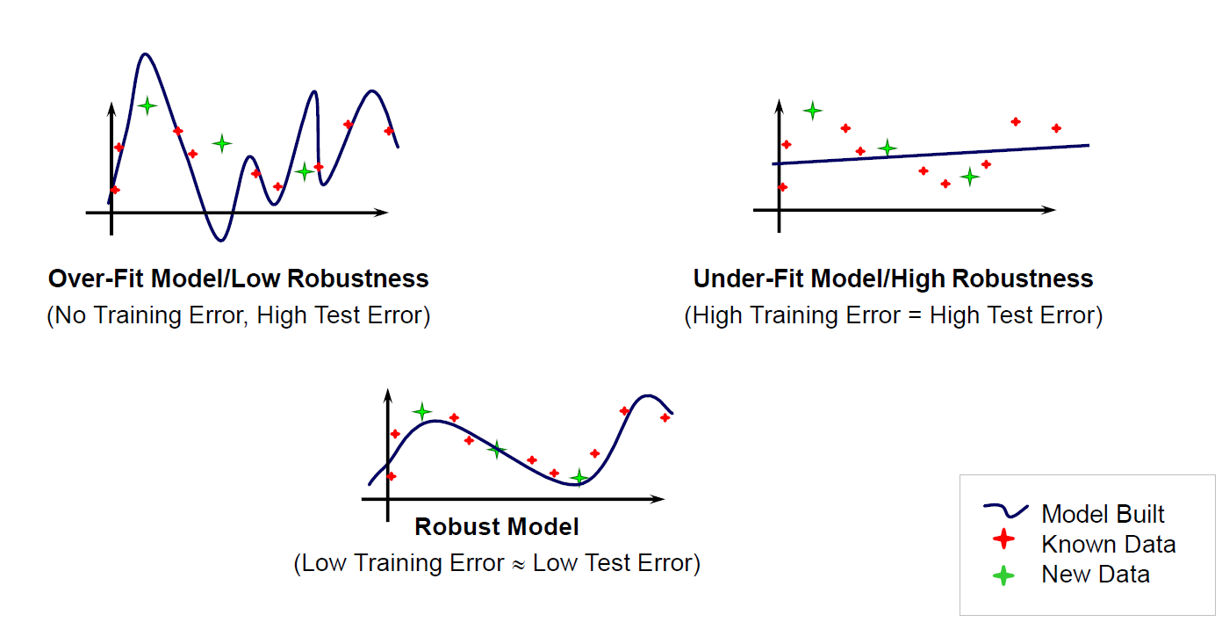
Model Fitting
openSAP: Getting Started with Data Science
Notes:
Las gráficas muestran diferentes modelos, entrenados con los mismos conjuntos de datos de entrenamiento y pruebas
El overfitting ocurre cuando un modelo es demasiado complejo. Tiene un poder de predicción muy bajo, ya que trata de ajustarse a todos los puntos (incluyendo errores o ruido), en lugar de buscar la relación existente en los datos.
El modelo empieza a “memorizar” los datos de entrenamiento, en lugar de “aprender” a generalizar, a partir de las tendencias
El underfitting ocurre cuando es un modelo demasiado simple y no puede capturar la relación entre los datos
El objetivo es que el modelo tenga un balance, para que sea robusto

Slide 58
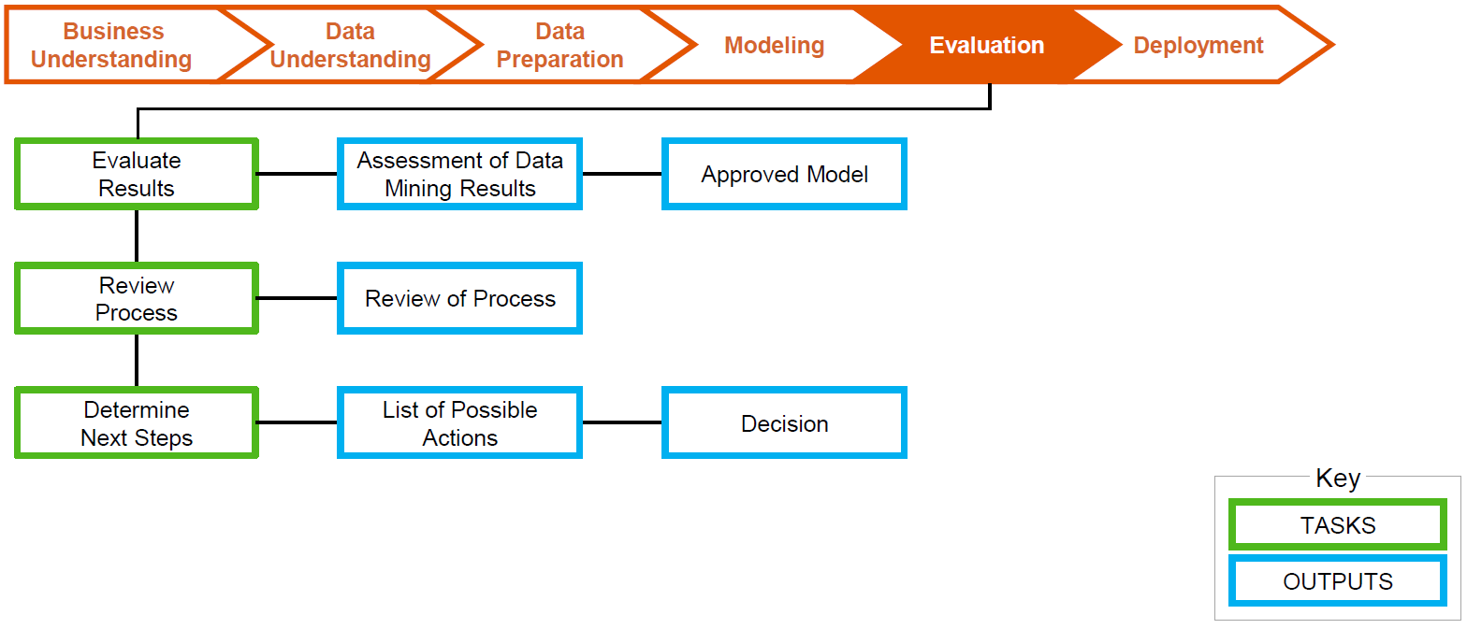
Evaluación
openSAP: Getting Started with Data Science
Notes:
En esta fase se confirma si se han logrado los objetivos de negocio y del proyecto

Slide 59

Implementación
openSAP: Getting Started with Data Science
Notes:
En esta fase se implementan los modelos en Producción

Slide 60

Ecosistema de ML
Ecosistema de ML

Slide 61
Ecosistema de
ML
Ambientes de Desarrollo
Librerías
Servicios en la Nube
Jupyter Notebooks
Cloud Notebooks
Visual Studio
…
scikit-learn
Keras
TensorFlow
PyTorch
…
Azure
AWS
Google Cloud

Slide 62

Ejemplos de
Librerías
Udacity: Machine Learning Scholarship Program for Microsoft Azure

